Slide 1
Esempio di caso di studio

Slide 2
Description of the environment UC & required TPS
UC: transazione con carta di credito (CC) per una banca
Ogni transazione CC richiede:
Verifica che il CC sia valido,
Verifica della validità del POS,
Ccontrollo della validità dell'importo in denaro,
Che il CC specifico rientri nei limiti delle singole transazioni, nei limiti giornalieri e nei limiti mensili
Se il CC è precaricato, significa che ci sono abbastanza soldi nel carrello.
Verificare se la transazione è sospetta
Eseguire AI per avvertire o interrompere transazioni sospette
Se il POS richiede un secondo passaggio di identificazione, eseguire tale passaggio e verificare che sia stato completato correttamente
Al termine della transazione, emetti OK o annulla
Memorizza tutte le informazioni sulla transazione qualunque sia lo stato di uscita

Slide 3
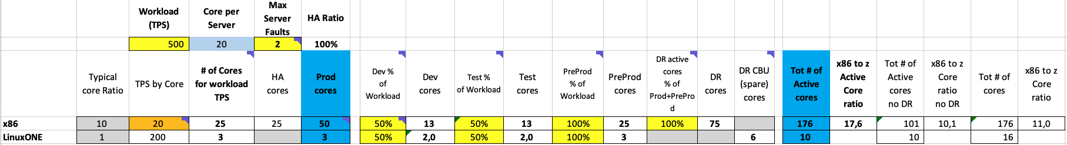
Sizing
L'input fornito è che i sistemi devono supportare fino a 500 TPS
Il nostro input è che un core x86 è in grado di elaborare 20 TPS
Sulla base della letteratura e di quanto è stato detto, un core LinuxONE (aka IFL) è in grado di eseguire 10x TPS, quindi 200 TPS

Slide 4
Technical Architectures for the two cases
Sito 1
Sito 2
Caso 1
x86 Server:
Rack server w
Xeon Gold 5115 10C
2.40GHz (2 Chips, 20 Cores)
176 cores
Inputs: Workload = 500 TPS
Prod
50 cores
PreProd
25 cores
Dev
13 cores
Test
13 cores
DR
88 cores

Slide 5
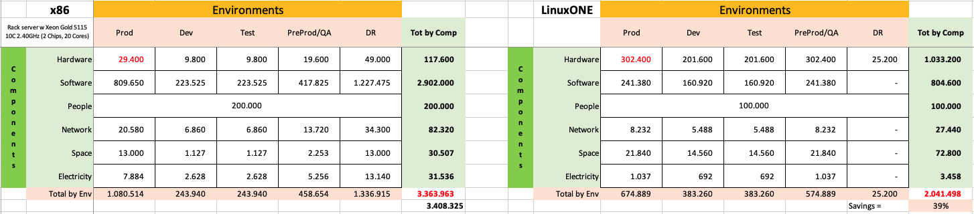
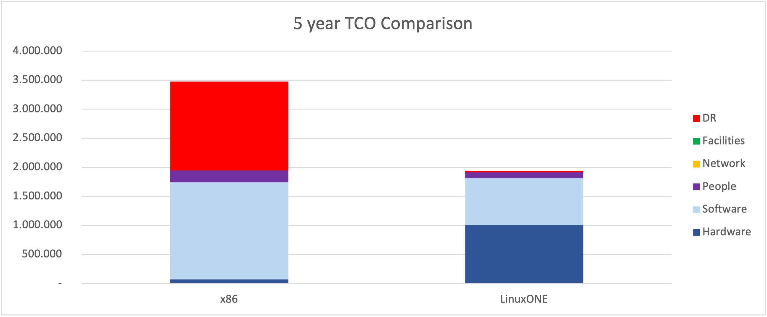
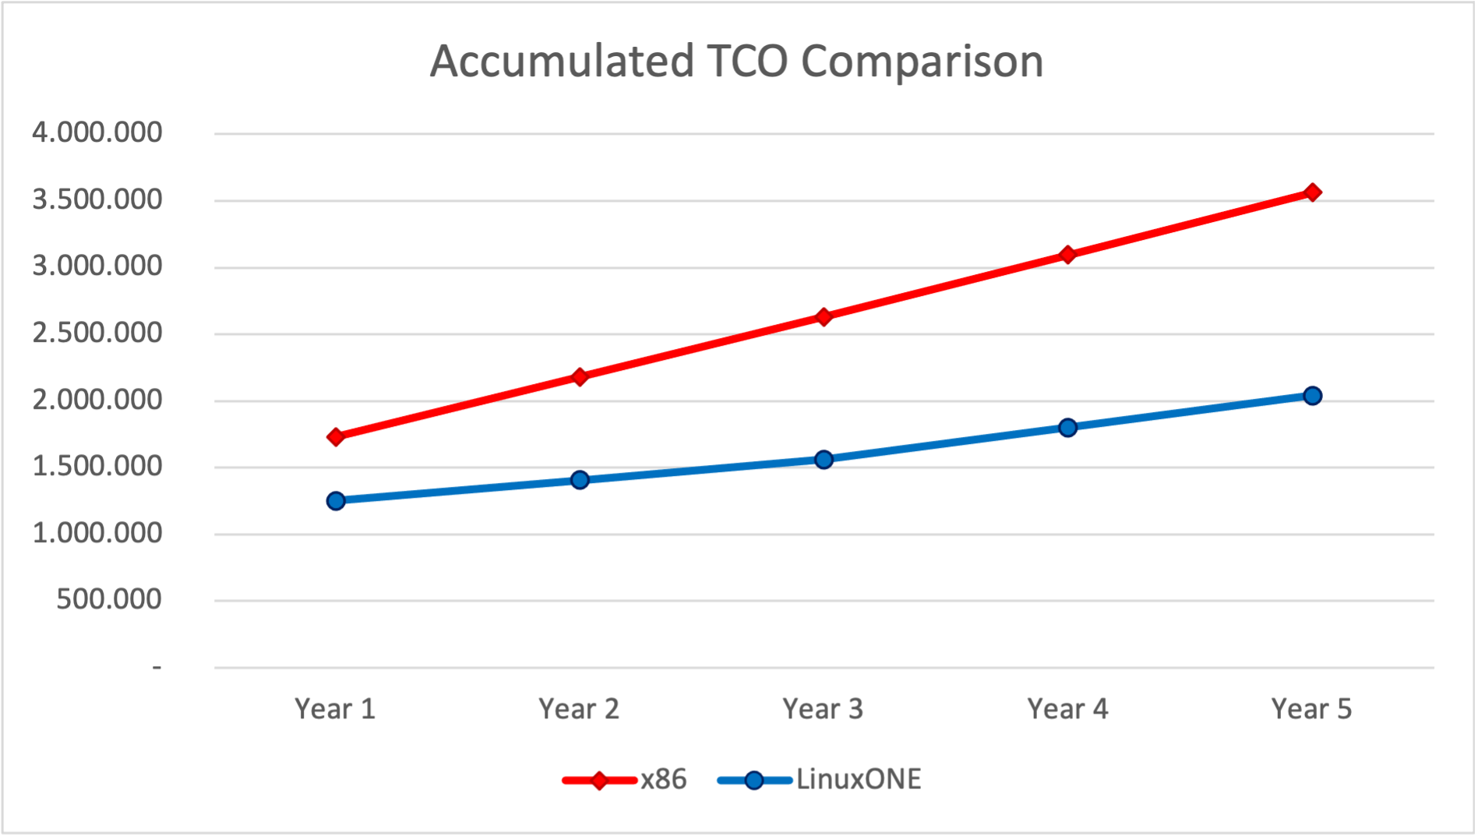
TCO Comparison on 5 years
Gli schemi sopra riassumono il TCO per i diversi ambienti su 5 anni, per ogni componente di costo
Il risparmio con la piattaforma LinuxONE è del 39% rispetto alla piattaforma x86 equivalente
I diagrammi sottostanti evidenziano il contributo del componente al costo totale e al costo annuo che costituiscono il TCO accumulato

Slide 6
x86 TCO Assumptions
Hardware
Rack server w Xeon Gold 5115 10C 2.40GHz (2 Chips, 20 Cores)
Costo di acquisto: 10.000 € -30% di sconto inclusi 3 anni di supporto
Il supporto per gli anni successivi è pari al 20% del prezzo di acquisto
Network
7000€ per Server -30% disc Maint@ 10% of PP from y2
People
1 Full Time Equivalent copre 30 servers
Costo medio annuo a pieno carico = 100.000 €
Space
Costo a pieno carico a mq. metro =2.800€
Electricity
Costo per kWh=0,10€
Software
OS: sottoscrizione 2000€/anno -20% sconto per socket
VM: licenza 5000€/socket -20% sconto maint@ 20% del prezzo di acquisto da y2
Application Server: licenza 100€/PVU -75% sconto (70 PVU per core) maint@ 20% del prezzo di acquisto da y2
DB: licenza 40.000€ per 2 cores -75% sconto maint@ 20% del prezzo di acquisto da y2
Data Replication Tools: sottoscrizione 3000€/anno -75% sconto per core
Monitoring Tools: licenza 5.000€/server -40% sconto. Maint@ 20% di PP da y2
Security Tools: licenza @5.000€/server -40% sconto. Maint@ 20% di PP da y2

Slide 7
Risposta domanda 1.b
Per quanto riguarda x86, la componente più costosa è il software, che va a toccare i 3.099.525€
Per quanto riguarda LinuxONE, la componente più costata è l’hardware, che va a toccare i 1.033.200€
Risposta domanda 2.a
Le due piattaforme hanno un costo simile per un TPS pari a 230, dove si ha:
Prezzo x86 = 1.748.717€
Prezzo LinuxONE = 1.718.515€

Slide 8
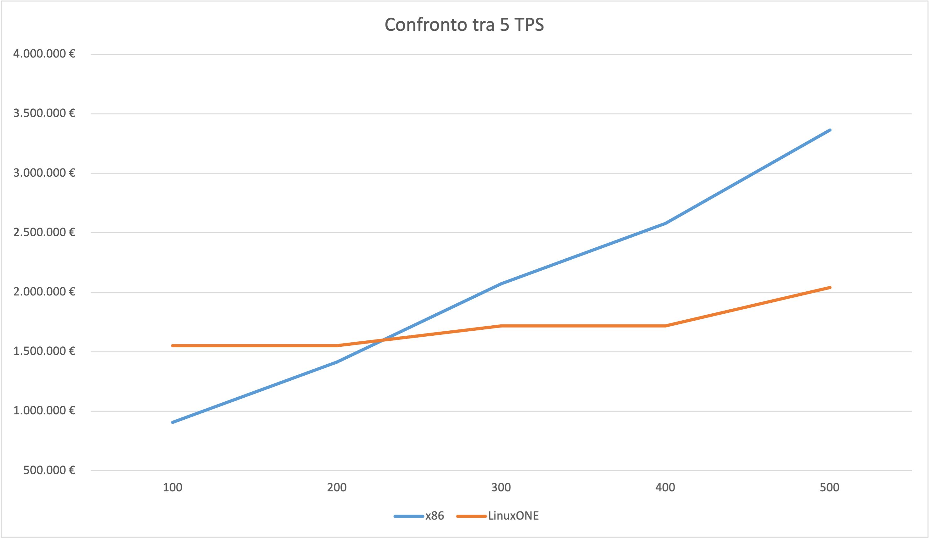
Risposta domanda 2.b

